Slide 1
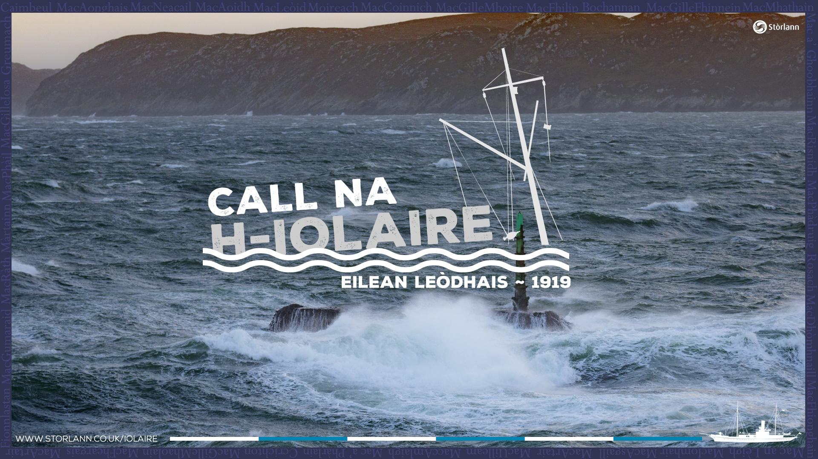

Slide 2
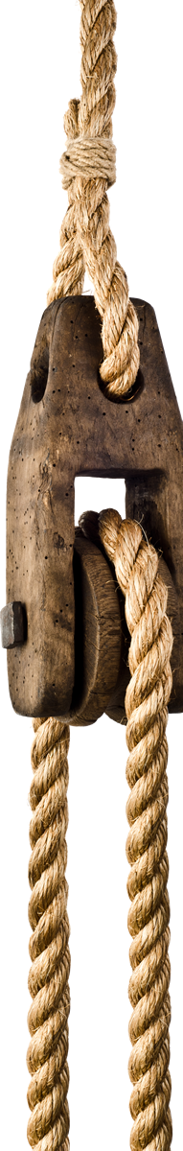

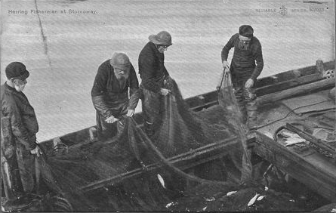
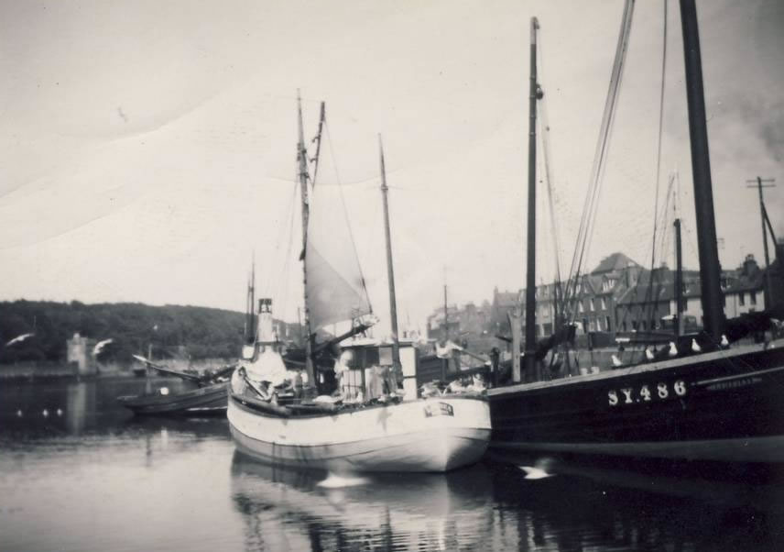
Iasgach, dòigh-beatha nan eilean
Aig toiseach an 20mh linn, bha gnìomhachas an iasgaich a’ dol bho neart gu neart, a’ toirt beòshlaint agus biadh do theaghlaichean nan eilean. Cha robh e idir na annas gun deidheadh fireannaich òga a dh’obair air na bàtaichean-iasgaich nuair a bha iad air tighinn gu aois. Bha iasgach nan smior, agus le sin dh’èirich iad suas le eòlas air na cladaichean agus le deagh thuigse air na cunnartan co-cheangailte ris a’ mhuir.

Slide 3
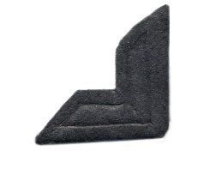
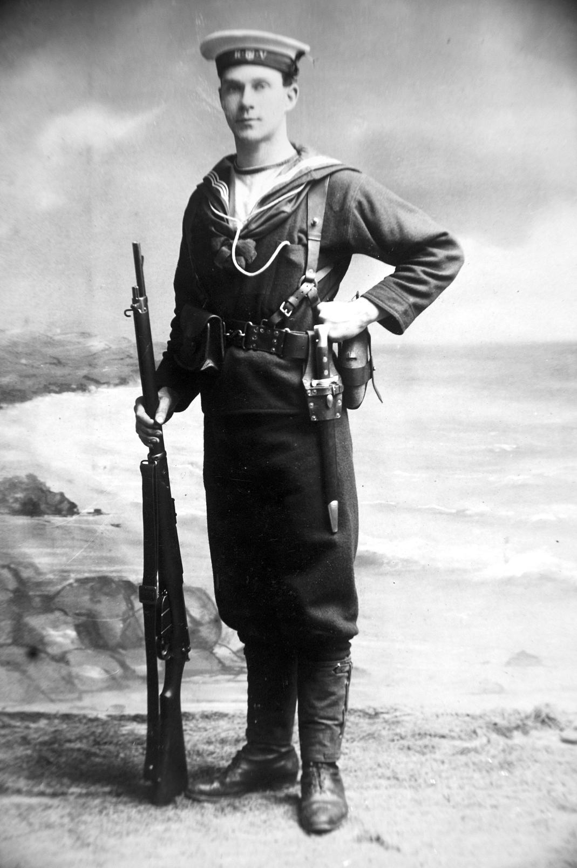
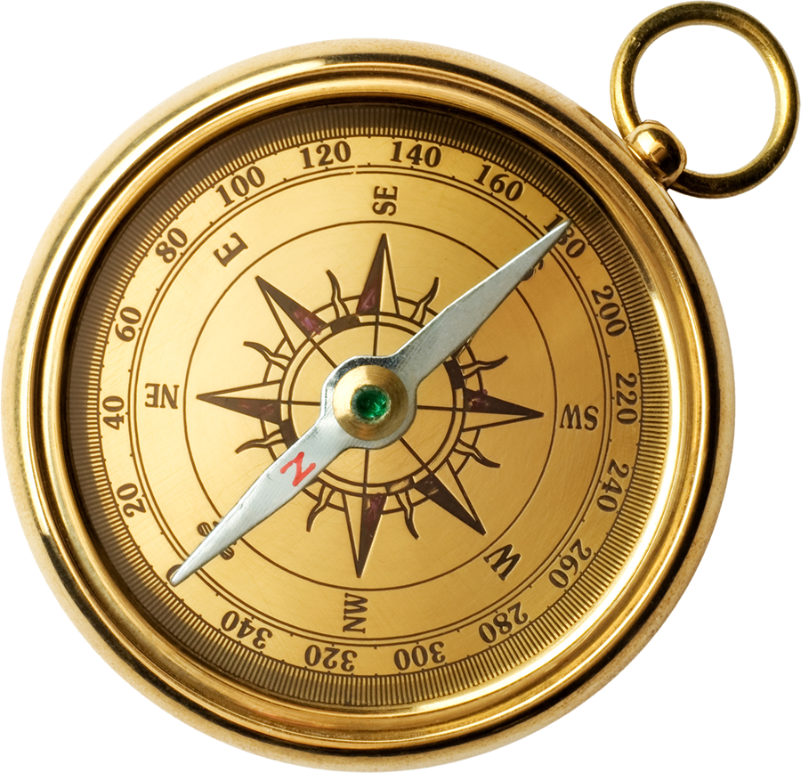
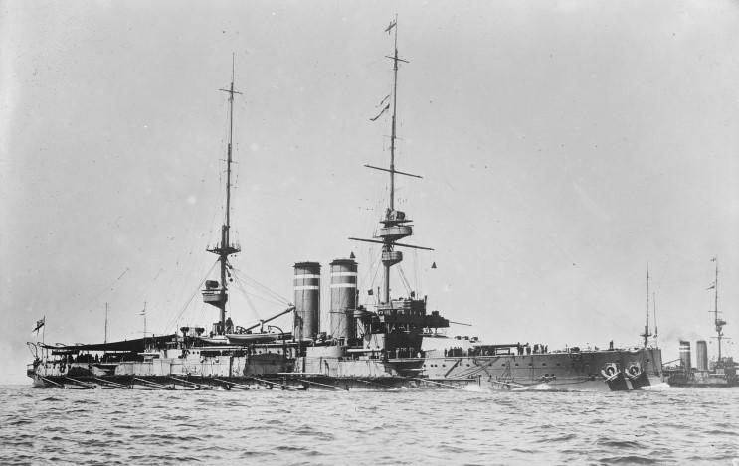
Air an tàladh le cothroman-siubhail agus airgead a bharrachd
B’ e Cùl-chuideachd a’ Chabhlaich Rìoghail feachd-taic de mharaichean saor-thoileach a chuireadh taic ris na feachdan àbhaisteach le bhith nan sgioba air na bàtaichean aig muir, ma bha feum orra. Ghabh iasgairean à oirthirean na h-Alba, Leòdhasaich nam measg, len toil fhèin san fheachd, is iad air an tàladh thuige le cothroman-siubhail agus tuarastal glèidhte.

Slide 4
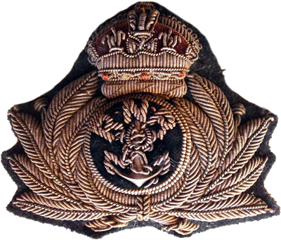
Am Bataraidh, Steòrnabhagh
– ionad-trèanaidh
Dh’fhosgail Bataraidh an RNR ann an Steòrnabhagh ann an 1878. B’ ann an seo a chaidh na mìltean mòra de dh’fhireannaich à Leòdhas, na Hearadh agus Ros an Iar a thrèanadh airson na seirbheis aca sa Chabhlach Rìoghail.
Bha an t-eòlas agus na sgilean aig muinntir nan eilean air leth feumail nuair a ghabh iad ann an Cùl-chuideachd a’ Chabhlaich Rìoghail.
Nuair a chaidh riaghailtean ùra a chur an sàs ann an 1904, bha e an uair sin riatanach gun robh iadsan a bha airson gabhail san RNR air chomas Beurla a bhruidhinn agus a thuigsinn, an ainm a sgrìobhadh agus a bhith air co-dhiù dà bhliadhna a chur seachad aig muir agus a bhith mion-eòlach air a’ chombaist.

Slide 5
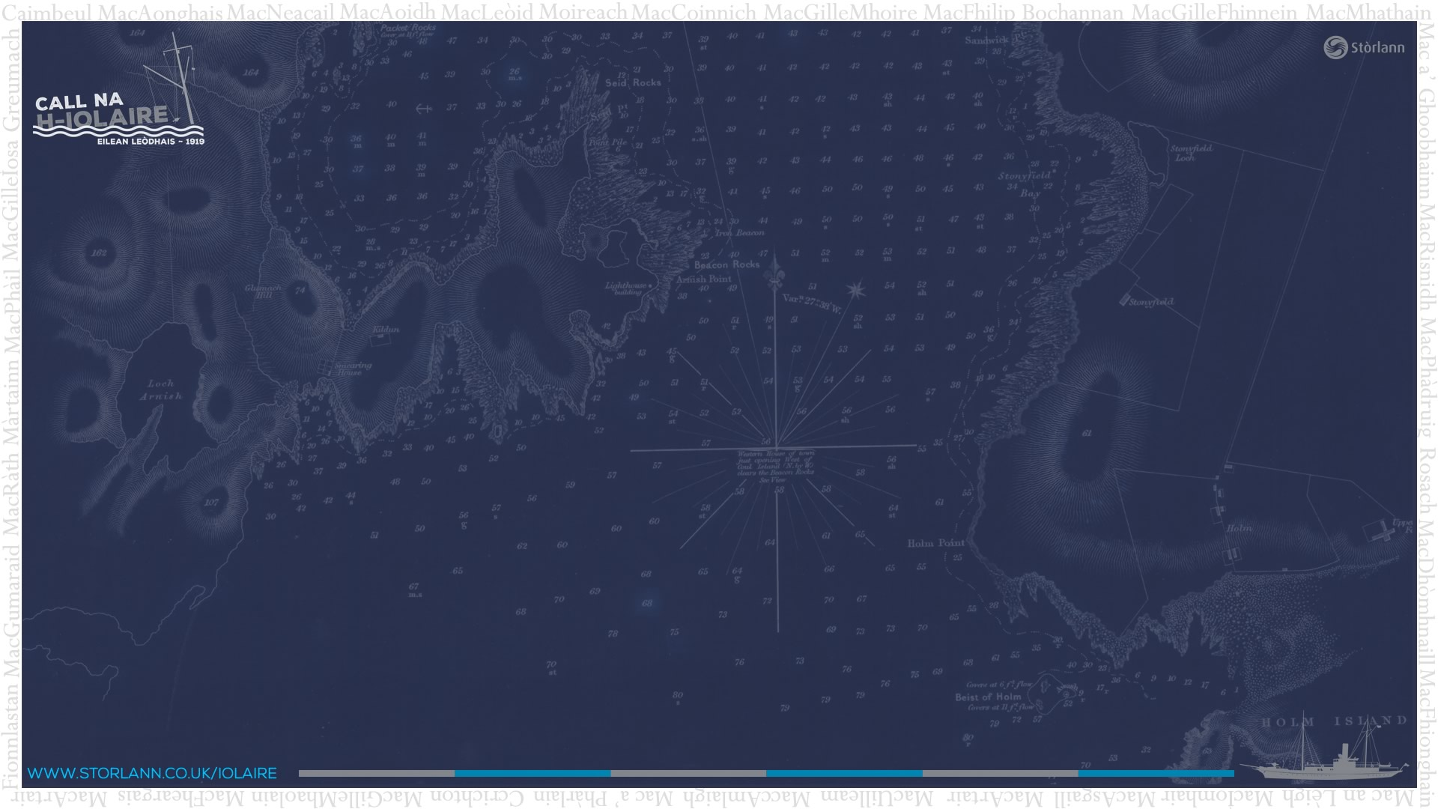
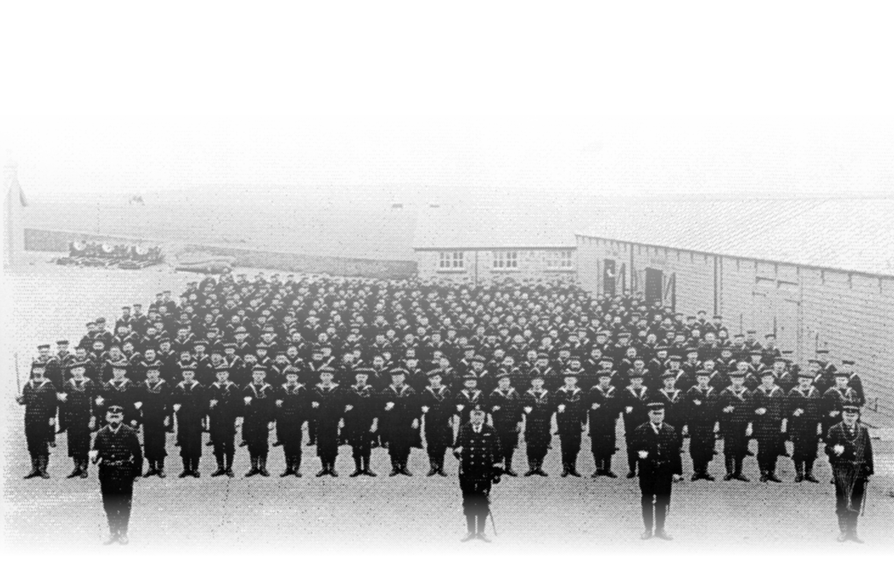
Bhiodh a’ Chùl-chuideachd a’ caitheamh an aon èididh riuthasan a bha sa Chabhlach Rìoghail fhèin, agus rinn iad trèanadh aig muir, trèanadh corporra, drile raidhfil agus practas air losgadh. Fhuair maraichean Leòdhais trèanadh air bòrd bhàtaichean-cogaidh cuideachd. Mar thoradh air seo, bha na fireannaich a bha air an trèanadh aig a’ Bhataraidh ann an Steòrnabhagh deiseil airson sabaid an dà chuid air muir agus tìr.
Chaidh an Cabhlaiche-deiridh Robert Francis Boyle na chomanndair air an ionad ann an Steòrnabhagh ann an 1916 agus dh’fhan e an sin airson a’ chuid as motha den chogadh.

Slide 6
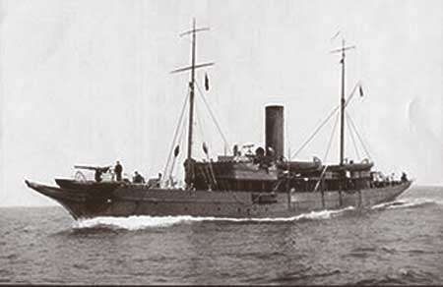
HMS Iolaire
Chaidh an t-ionad ann an Steòrnabhagh fhosgladh gu h-oifigeil sa Mhàrt 1915. Bha e air ainmeachadh air an iacht a bha ga fhrithealadh aig an àm, an HMS Iolaire. B’ e an cleachdadh gun gabhadh na soithichean beaga aige ainm an ionaid. (B’ e seo a’ chiad HMY Iolaire, agus cha b’ e an tè leis an aon ainm a chaidh far a cùrsa agus a chaidh a mhilleadh air Biastan Thuilm.) Bha a’ chiad HMY Iolaire air mhàl aig Ùghdarras a’ Chabhlaich agus chaidh a deisealachadh airson seirbheis cogaidh. Chaidh a tilleadh chun an luchd-seilbh air 5 Samhain 1918, nuair a chaidh a toirt à seirbheis cogaidh.
A’ CHIAD HMY IOLAIRE

Slide 7
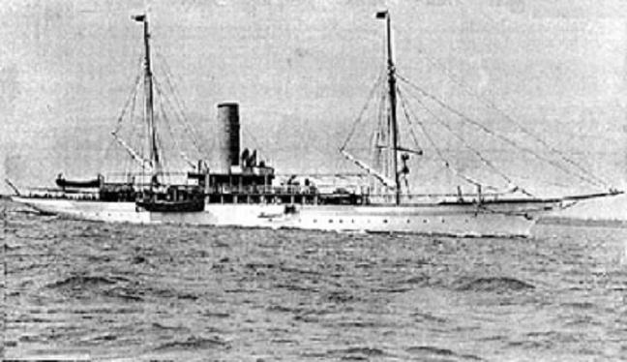
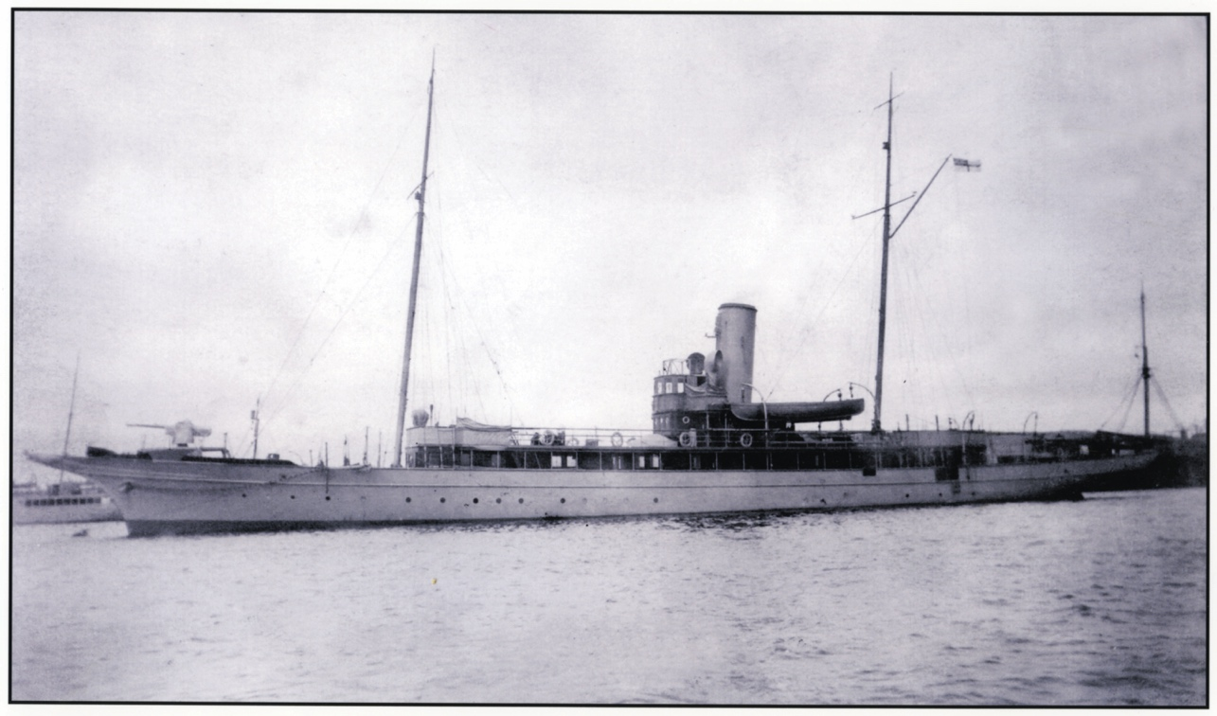
Air a togail sa chiad dol-a-mach mar iacht mhòr, spaideil, b’ e soitheach na bu lugha a bh’ anns an dàrna HMY Iolaire agus bha i air a cumail aig acair ann an Steòrnabhagh. Bha an Amalthaea, a chaidh a cheannach le Ùghdarras a’ Chabhlaich sa Mhàrt 1915, air a peantadh ann an glas a’ chabhlaich agus le gunnaichean oirre mar armachd. Bha i ann an diofar àiteachan mus deach a gluasad a Steòrnabhagh san Dàmhair 1918, far an deach an t-ainm HMY Iolaire a thoirt oirre.
HMY AMALTHEA
HMY IOLAIRE

Slide 8
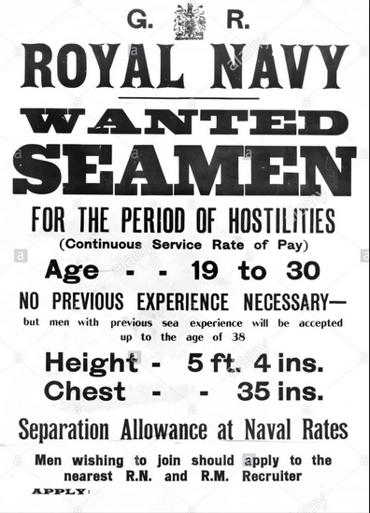
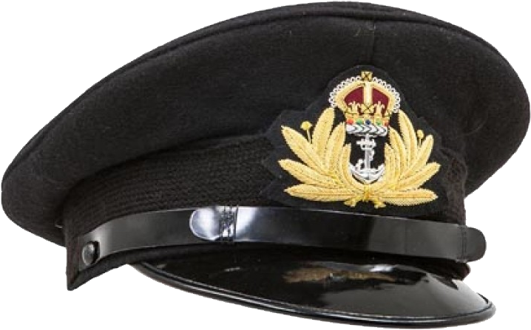
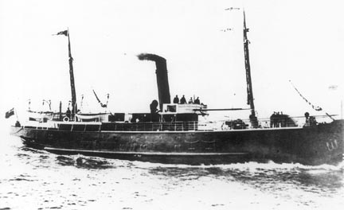
A’ deisealachadh an RNR airson cogadh
Mu 3 Lùnastal 1914, agus a h-uile coltas ann gun robh cogadh air fàire, fhreagair mu 2,340 Leòdhasach, a’ chuid as motha aca nam maraichean, a’ ghairm a dhol a Steòrnabhadh airson deisealachadh gu dhol a chogadh ann an Cùl-chuideachd a’ Chabhlaich Rìoghail. Dh’fhàg a’ Chùl-chuideachd Steòrnabhagh air an cùlaibh, is iad a’ dèanamh air an ionad-chabhlaich ann an Chatham, Kent air a' bhàta-smùid Sheila
SS SHEILA

Slide 9
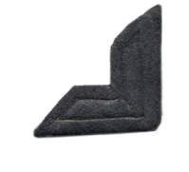

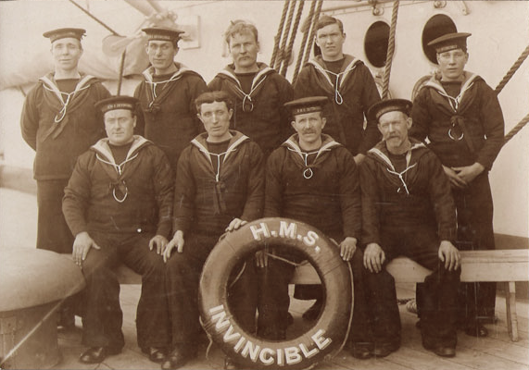
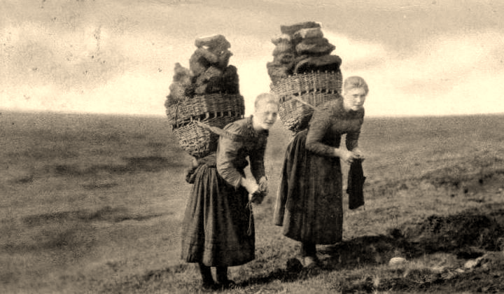
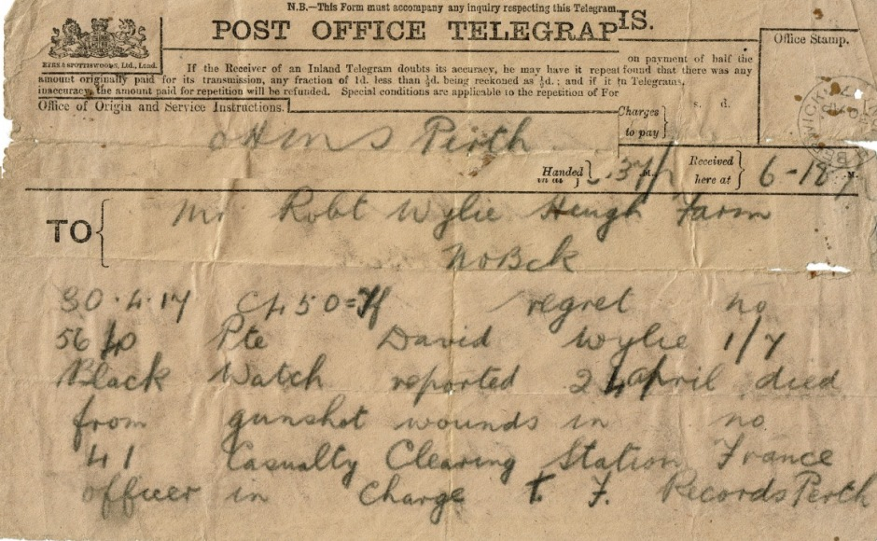
Buaidh dleastanas-airm air Eilean Leòdhais
Nuair a fhreagair athraichean, mic, bràithrean an Eilein a’ ghairm falbh nuair a bhris an cogadh, dh’fhàg iad coimhearsnachd de bhoireannaich, clann, seann daoine agus daoine a bha tinn air an cùlaibh. Mar sin bha e an urra ris na boireannaich biadh agus blàths a chumail ris an teaghlach agus uallach orra a h-uile latha gur dòcha gum faigheadh iad teileagram le droch naidheachd no gum biodh ainm neach-gràidh sgrìobhte air brathan Oifis a’ Phuist.

Slide 10
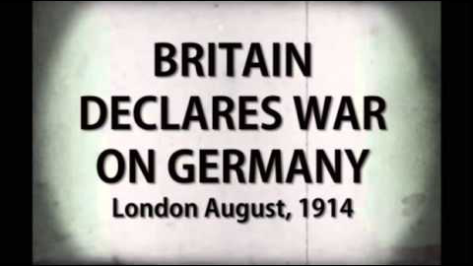
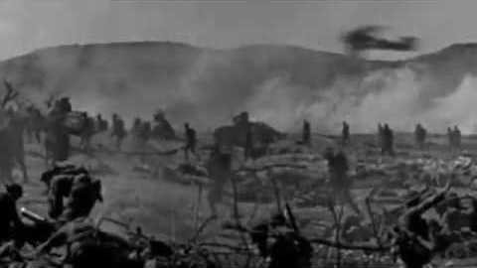
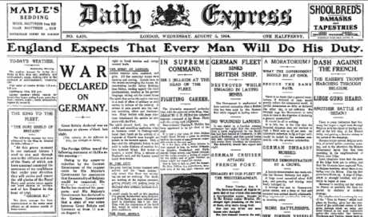
An Cogadh Mòr
Air 28 Ògmhios 1914 chaidh an t-Àrd-dhiùc Franz Ferdinand, a bha gu bhith os cionn Ìmpireachd na h-Ostair-Ungair, a mharbhadh ann an Sarajevo, Bosnia. Mìos às dèidh bàs Franz Ferdinand, thòisich cogadh leis an Ostair agus an Ungair a’ sabaid an aghaidh Sherbia.
Thàinig a’ Ghearmailt a-steach dhan chath gus taic a thoirt dhan Ostair. Bha iad cuideachd airson crìochan na dùthcha a leudachadh gu mòr agus smachd fhaighinn air an Roinn Eòrpa. Chuir seo eagal air dùthchannan eile na Roinn Eòrpa agus thàinig an Fhraing agus an Ruis còmhla gus sabaid nan aghaidh. Cha robh Breatainn airson sabaid an toiseach, ach nuair a dh’fheuch a’ Ghearmailt ri ionnsaigh a thoirt air an Fhraing tron Bheilg, dh’atharraich cùisean.

Slide 11
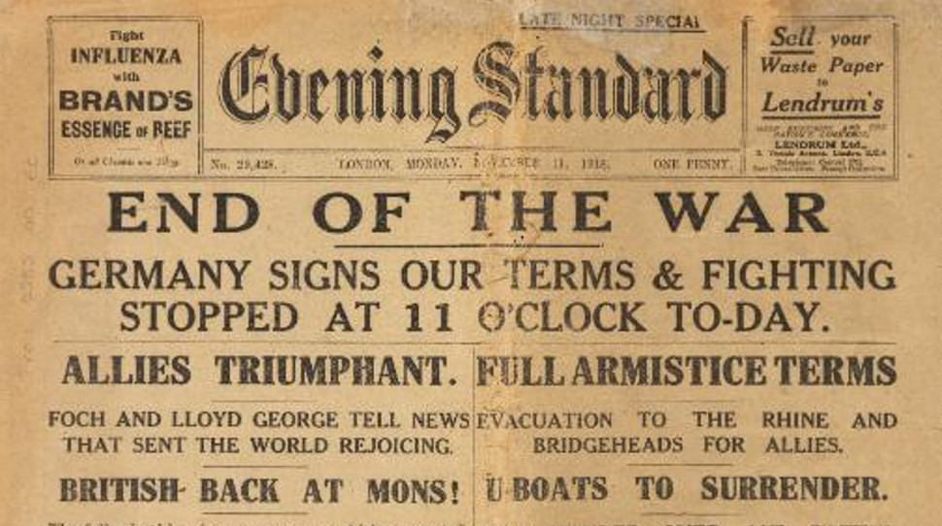
Cha robh a’ Bheilg airson pàirt a ghabhail sa chòmhstri, ach nuair a thàinig arm na Gearmailt tron dùthaich, cha robh roghainn aca. Air sgàth ’s gun robh còrdadh eadar Breatainn agus a’ Bheilg gus càch a chèile a chuideachadh, air 4 Lùnastal 1914 ghairm Breatainn cogadh an aghaidh na Gearmailt.
Às dèidh ceithir bliadhna a’ sabaid, thàinig An Cogadh Mòr gu crìch air 11 Samhain 1918 nuair a chaidh rèite-chogaidh a shoighneadh ann an carbad-trèana ann an Coille Chompiégne san Fhraing.

Slide 12
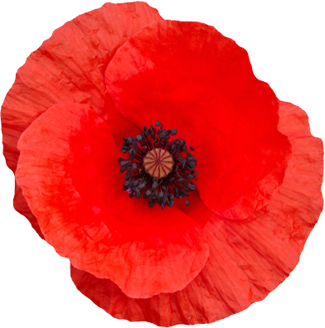
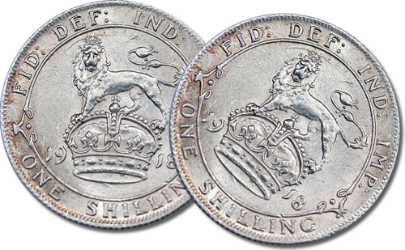
.
Ged a bha mòran theaghlaichean anns na h-eileanan fhathast a’ caoidh nan daoine a chaill iad, bha iad taingeil gun robh an t-sìth ann a-rithist agus bha iad ag ùrnaigh gun tilleadh an luchd-gràidh slàn, sàbhailte bhon chogadh. Ged a bha an cogadh air crìochnachadh, bha feum air na fireannaich fhathast airson diofar obraichean às dèidh a’ chogaidh, a’ gabhail a-steach obair ath-thogail agus a bhith a’ sàbhaladh na bh’ air fhàgail de bhàtaichean a bha air am milleadh. Chaidh tuarastail na b’ àirde a thabhann do chùl-chuideachd a’ chabhlaich nam fanadh iad san t-seirbheis airson mèinnean cabhlaich a sguabadh às; cothrom math nach leigeadh iad seachad.

Slide 13
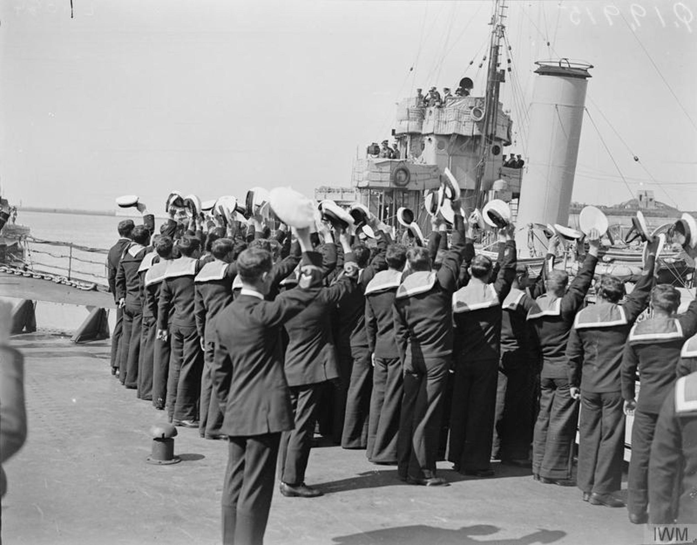
Fòrladh
Chaidh a ràdh tràth san Dùbhlachd 1918 gum faigheadh an criutha aig iomadh bàta ochd latha thar fhichead de fhòrladh. Fhuair maraichean à Sasainn fòrladh aig àm na Nollaig, ach fhuair maraichean à Alba fòrladh Oidhche Challainn, gus am biodh cothrom aca a’ Bhliadhn’ Ùr a chomharrachadh ann an dòigh thraidiseanta nan eilean. Mu dheireadh thall dh’fhaodadh a’ chùl-chuideachd à Leòdhas agus às na Hearadh coimhead air adhart ri greis a chur seachad còmhla ri an teaghlaichean.

Slide 14
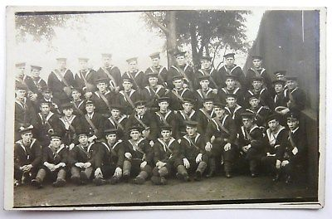
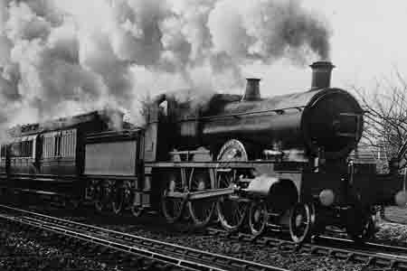
Aighear a’ tilleadh dhachaigh
Le sin, b’ ann le aighear mòr a thòisich muinntir a’ chabhlaich a’ dèanamh air Caol Loch Aillse, far an seòladh iad dhachaigh gu bhith còmhla ri an teaghlaichean a-rithist.
Bha na trèanaichean a’ cur thairis leis na bha de dh’fhireannaich air bòrd. Chaidh muinntir na cùl-chuideachd bho phuirt agus ionadan air feadh na dùthcha a dhinneadh a-steach dha na h-aon trèanaichean ri saighdearan a bha cuideachd a’ dèanamh an slighe dhachaigh. Ràinig na trèanaichean, cuid aca fadalach, Inbhir Nis aig uairean eadar-dhealaichte. An toiseach bhathar an dùil gum biodh trì trèanaichean ann airson na fireannaich a thoirt dhan a’ Chaol, ach cha robh ann ach a dhà. Dh’fhàg a’ chiad trèan Inbhir Nis aig 11.40m, is trèan ‘shònraichte’ mu leth-uair a thìde às a dèidh. Aon uair is gun robh iad anns a’ Chaol, dh’fhaodadh iad fois a ghabhail ann an Ionad na Croise Deirge ann an Talla an Drile mus deach iad air bòrd nam bàtaichean a bheireadh dhachaigh iad.

Slide 15
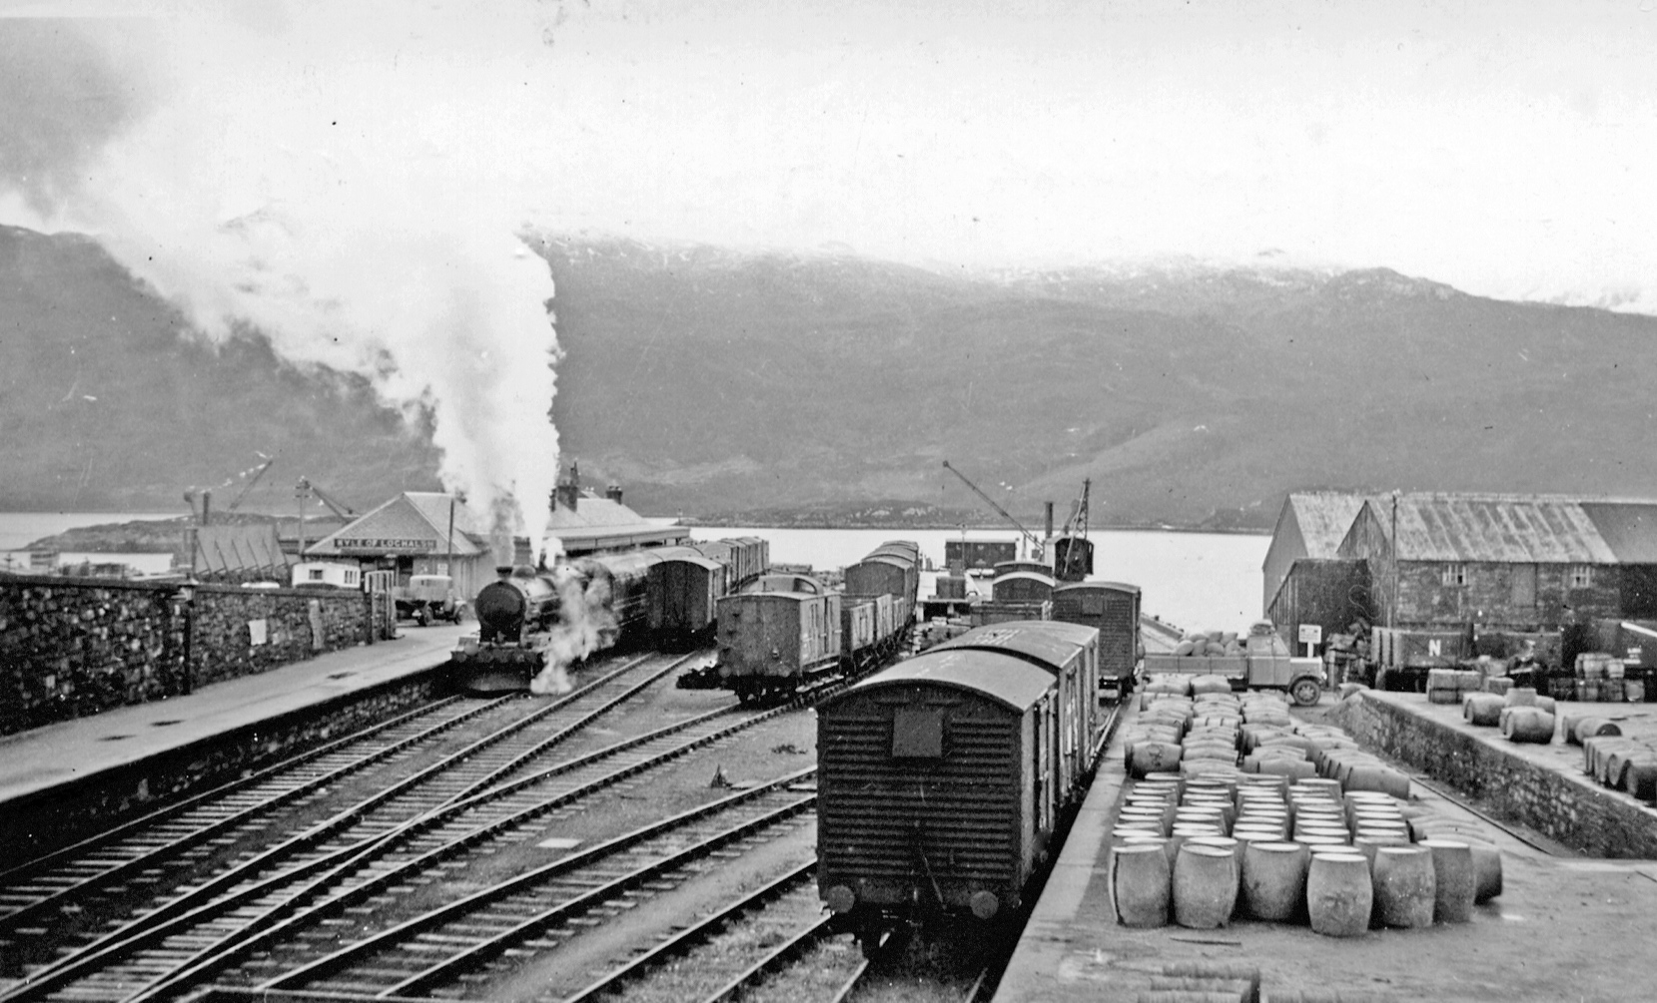
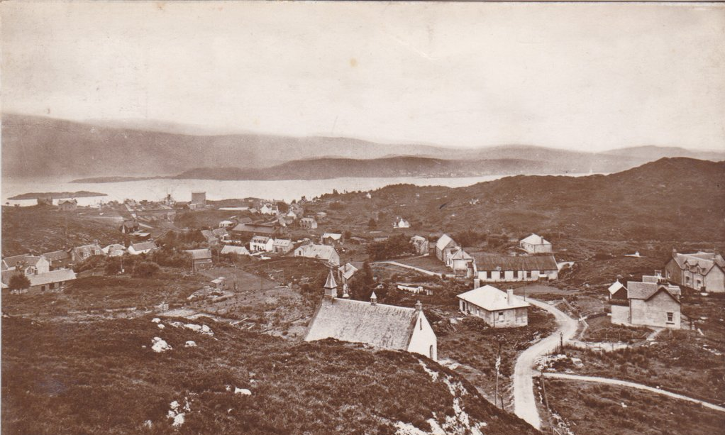
Cidhe agus stèisean Chaol Loch Aillse
An Caol, port trang

Slide 16
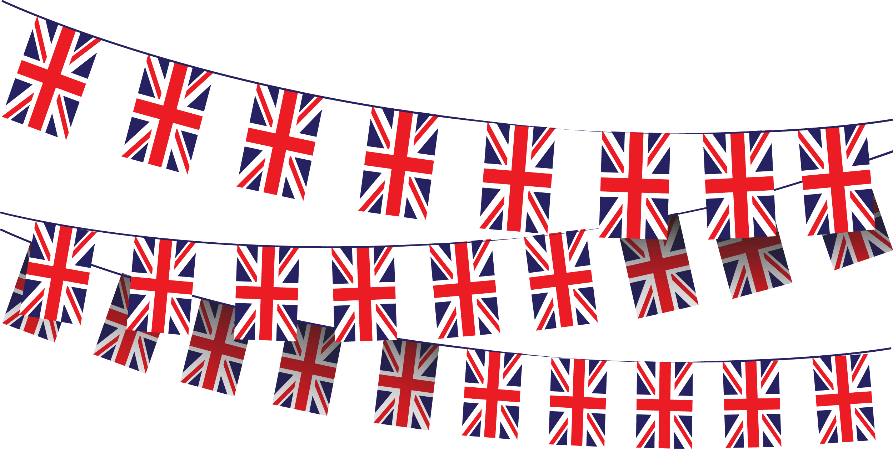
Ullachadh airson tilleadh dhachaigh
Bha an t-aighear ann an Eilean Leòdhais a cheart cho mòr. Bha teaghlaichean a’ dèanamh deiseil airson fàilte a chur air fir, bràithrean, mic agus uncailean a bha air sabaid cho treun airson na Rìoghachd agus nach robh air tilleadh dhan eilean on a bhris an cogadh. Chaidh caran beaga a chrìochnachadh mus deach taighean agus aodach a bhlàthachadh, chaidh biadh ùr bhon chroit a dheisealachadh agus chuir na teaghlaichean orra an t-aodach a b’ fheàrr a bh’ aca. Chaidh dannsaichean is eile a chur air dòigh agus bha cuid a’ dèanamh an slighe gu Cala Steòrnabhaigh a choinneachadh rin luchd-gràidh a bha gu bhith a’ tighinn far nam bàtaichean aig meadhan-oidhche.

Slide 17
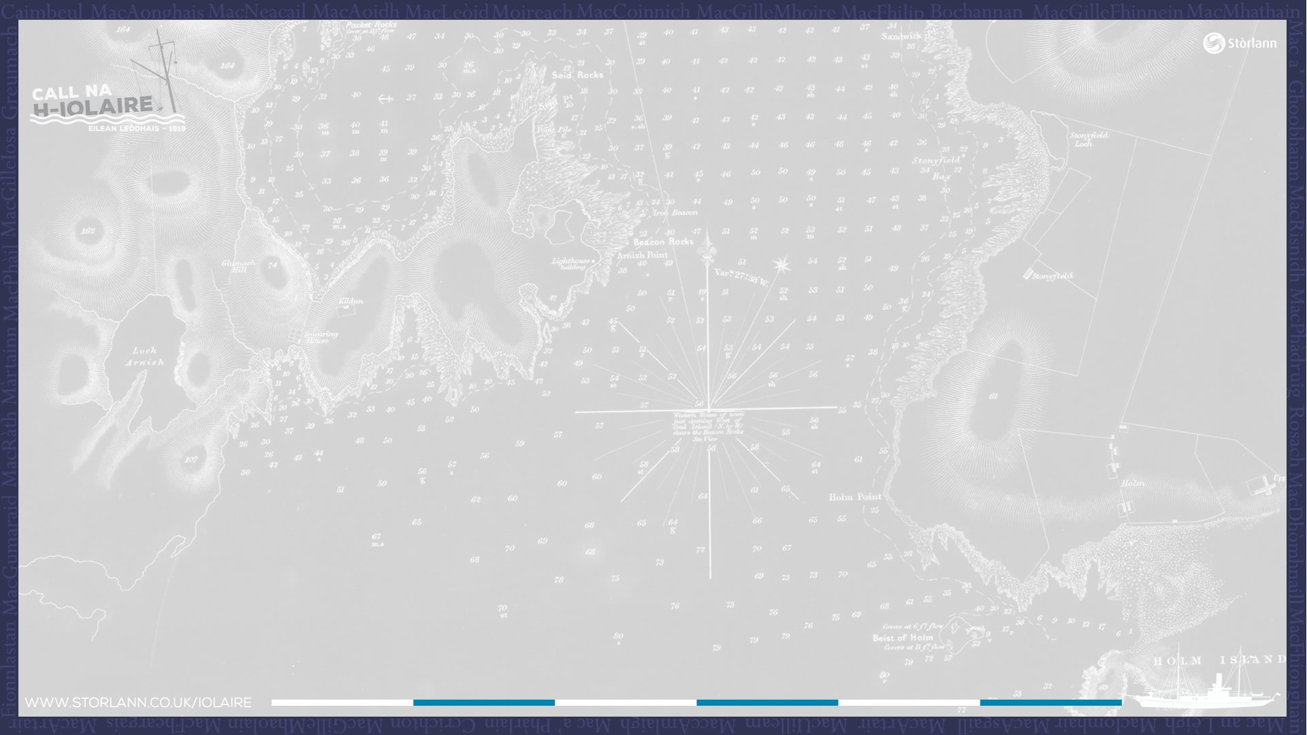

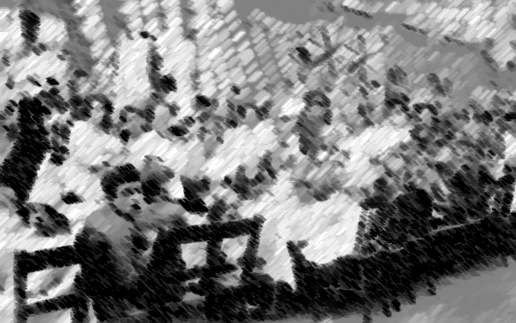
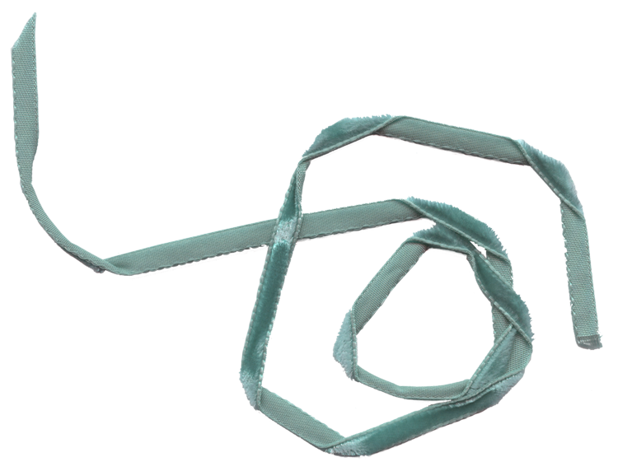
An oidhch' ud ann an Steòrnabhagh
Gun chruinnich mòran sluaigh
A' feitheamh ris an òigridh
A bha seòladh thar a' chuain
Bha peathraichean 's bha bràithrean
'S pàistean beag gun ghruaim
Bha athraichean is màthraichean
Chum fàilt orr' chur san uair.
(An Iolaire, Tormad MacLeòid, Cuidhdinis, Na Hearadh)

Slide 18
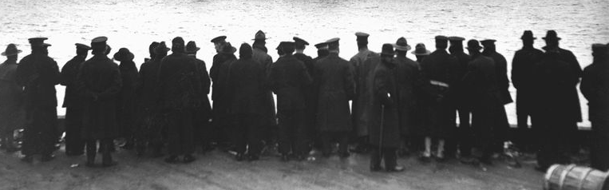
Barrachd mharaichean na bha dùil
Bha an t-uabhas de mharaichean air siubhal dhachaigh mar-thà sna lathaichean ro Oidhche Challainn. Le cuideachadh bhon drioftair HMD John Watt, thug am bàta-mheilichean aig Mac a’ Bhriuthainn, Sheila, na maraichean dhachaigh.
Air Oidhche Challainn fhèin, dh’aithnich sgiobair na Sheila nach toilleadh na bhiodh de shaighdearan sa bhàta aige. Chuir e fios gu ùghdarrasan a’ chabhlaich agus chuir iadsan teileagram dhan ionad ann an Steòrnabhagh. Chaidh an HYM Iolaire a chur a-null à Steòrnabhagh aig 9.20m gus cuid dhe na maraichean a bha a’ feitheamh sa Chaol a thoirt dhachaigh.

Slide 19

Cha bhiodh cus de na maraichean eòlach air HMY Iolaire, on a chaidh a gluasad dhan ionad ann an Steòrnabhagh às dèidh dhaibh falbh dhan chabhlach. Ged a b’ e glas a’ chabhlaich an dath a bh’ oirre, is cinnteach gum biodh i a’ coimhead uabhasach fhèin spaideil leis na fireannaich a bha ga faicinn a’ seòladh a-steach dhan a’ Chaol. Smaoinich! A’ seòladh dhachaigh air iacht milleanair!

Slide 20
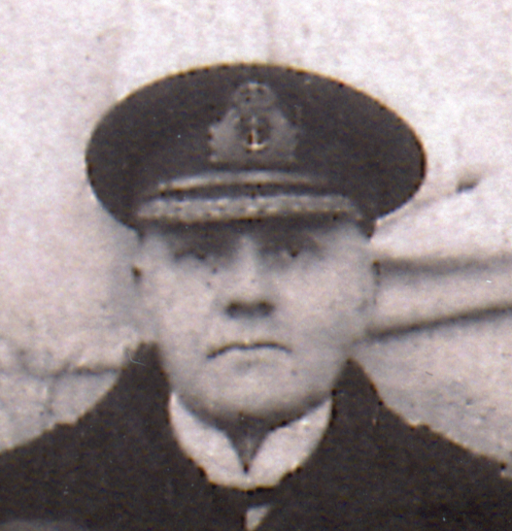
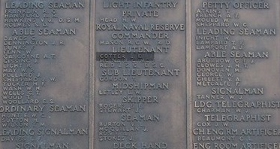
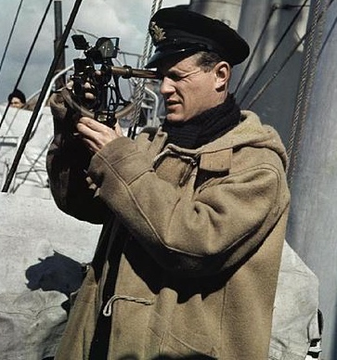
An criutha
Àrd-oifigearan HMY Iolaire
Lieut.
Cotter
Oifigear-seòlaidh
image
A thuilleadh air na h-àrd-oifigearan, bhiodh sgioba de mu 40 duine air an HMY Iolaire sa bhitheantas. Bha 16 aca air fòrladh na Bliadhn’ Ùire nuair a thàinig an t-òrdugh seòladh dhan a’ Chaol. B’ e fireannaich a bha air tighinn far fòrladh na Nollaig (luchd-faire a’ phuirt) a bha san sgioba, agus cuideachd dithis a bha air am fastadh bho bhàtaichean eile stèidhichte ann an Steòrnabhagh.

Slide 21
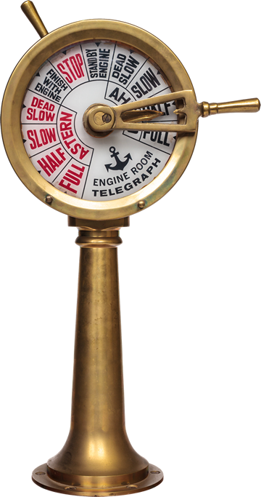
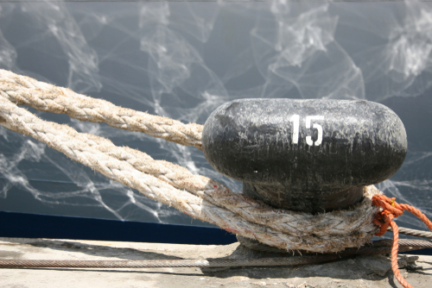
Tubaist sa Chaol
Bhuail am HMY Iolaire ann an cala a’ Chaoil nuair a bha i a’ seòladh a-steach mu 4f an latha ron Bhliadhn’ Ùir. Rinn seo cron air a’ chala fhèin agus air 10 troighean de bheul a’ bhàta, an oir àrd de chliathaich a’ bhàta.
Nuair a chunnaic iad na thachair, dhiùlt cuid a mharaichean a dhol air bòrd na h-Iolaire oir bha iad a’ smaointinn nach biodh i sàbhailte.
Bha am bàta-mheilichean, Sheila, air acair air taobh eile a’ chala.

Slide 22
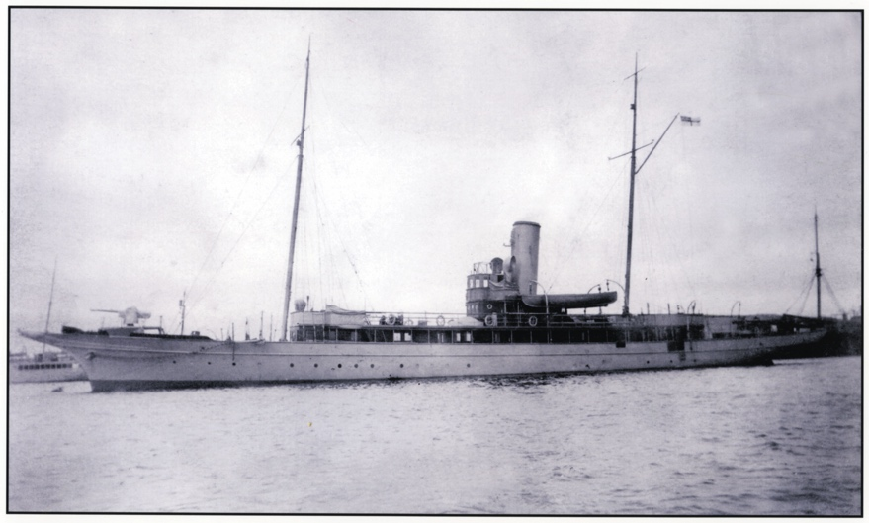
Dè an soitheach?
Bha saighdearan agus maraichean a bha a’ tighinn chun a’ chidhe san Dùbhlachd socair agus toilichte. Bha iad a’ coimhead air adhart ri tilleadh dhachaigh air fòrladh.
Cha robh còir ach aig cùl-chuideachd a’ chabhlaich a bhith air bòrd HMY Iolaire, ach mar a shaoileadh tu, chaidh cuid a shaighdearan an aghaidh nan òrdughan agus chaidh iad air bòrd na h-Iolaire gus am b’ urrainn dhaibh seòladh dhachaigh còmhla ri caraidean, nàbannan agus cuid dhen teaghlach. Chaidh a ràdh ris na saighdearan a chaidh fhaicinn a’ dol air bòrd na h-Iolaire tighinn far a’ bhàta agus tilleadh chun na Sheila.
SS SHEILA
HMY IOLAIRE

Slide 23
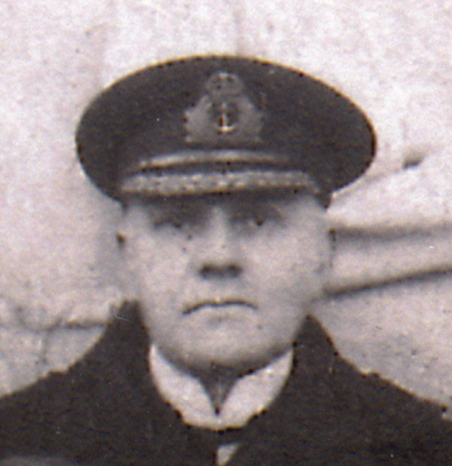
An criutha
Àrd-oifigearan HMY Iolaire
Lieut. Comm.
Mason
Sgiobair
image
Lieut.
Cotter
Oifigear-seòlaidh
image
Sub Lieut.
Rankin
Àrd-einnseanair
image
A thuilleadh air na h-àrd-oifigearan, bhiodh sgioba de mu 40 duine air an HMY Iolaire sa bhitheantas. Bha 16 aca air fòrladh na Bliadhn’ Ùire nuair a thàinig an t-òrdugh seòladh dhan a’ Chaol. B’ e fireannaich a bha air tighinn far fòrladh na Nollaig (luchd-faire a’ phuirt) a bha san sgioba, agus cuideachd dithis a bha air am fastadh bho bhàtaichean eile stèidhichte ann an Steòrnabhagh.

Slide 24
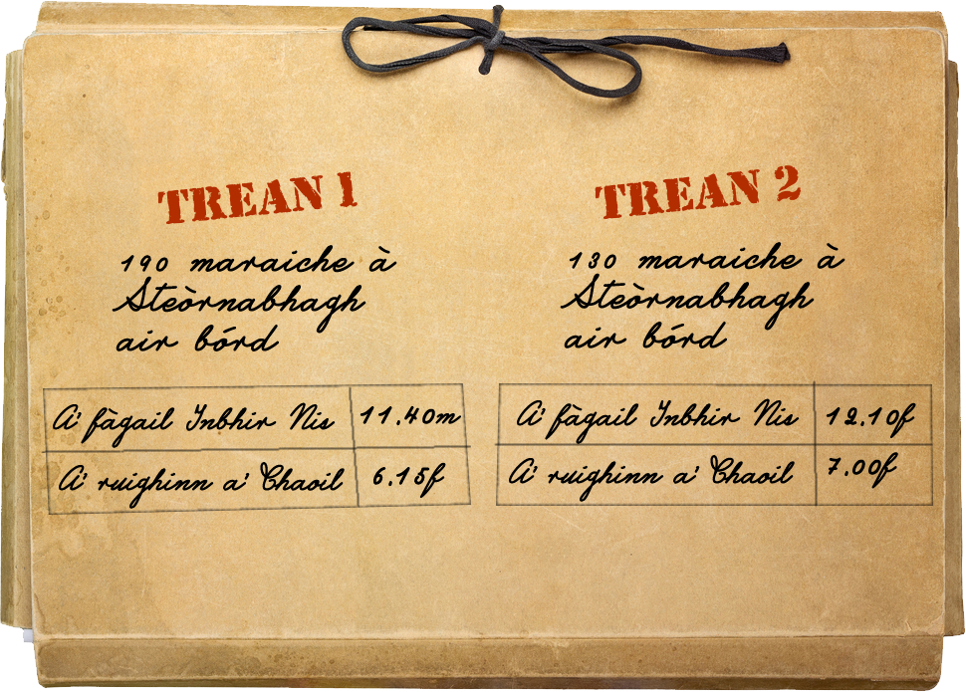
Nuair a ràinig an 190 maraiche a bha a’ dol a Steòrnabhagh, chaidh iarraidh orra seasamh air àrd-ùrlar an stèisein nan dithisean. Chaidh na ceadan fòrlaidh agus siubhail a stampadh mus deach iad air bòrd na h-Iolaire. Cha deach clàr a chumail air cò bha air bòrd a’ bhàta.

Slide 25
Nuair a thàinig na maraichean eile air an dàrna trèan, chaidh an cur ann an dà bhuidheann. Fhuair 60 aca òrdugh a dhol air bòrd na Sheila, a’ fàgail gun robh i sin a-nis làn. Chaidh an 70 maraiche a bha air fhàgail a chur air an Iolaire.
Bha na thachradh do chuid dhe na fireannaich seo a rèir càit an robh iad nan seasamh air a’ chidhe agus co-dhùnaidhean eile a rinn iad an latha sin. Chuir cuid a mharaichean romhpa an oidhche a chur seachad sa Chaol seach siubhal air an latha sin fhèin, chuir cuid eile iad fhèin ann an cunnart prìosain le èaladh air an t-Sheila, agus leum beagan a-null dhan Iolaire dìreach a chionn ’s gum biodh i a’ fàgail a’ Chaoil an toiseach.
Chaidh a’ chuid a bu mhotha de mharaichean na Hearadh a chur gu Ionad na Croise Deirge sa Chaol, far am fanadh iad airson a’ bhàta chun an Tairbeirt an-ath-latha.

Slide 26
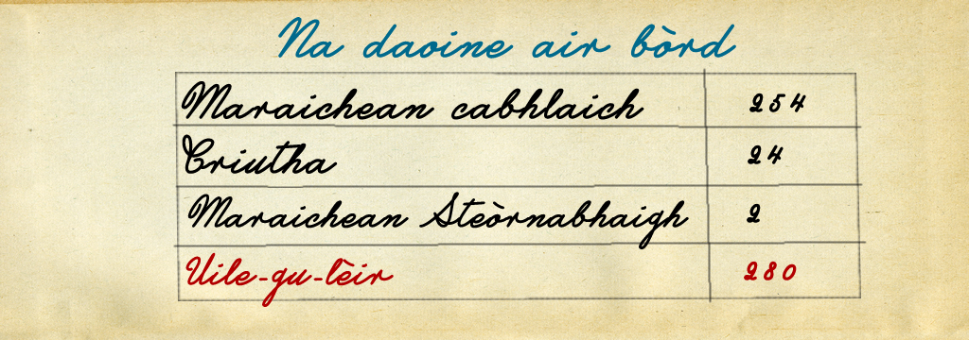
Dh’fhàg HMY Iolaire cala a’ Chaoil aig 7.30f air Oidhche Challainn, 1918.

Slide 27
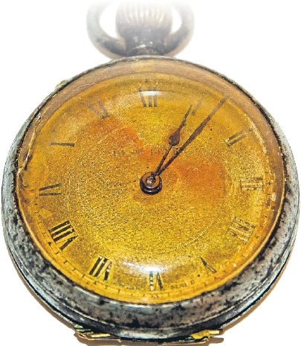
Nuair dh'fhuasgail sìos na ròpan aice
'S a sheòl i às a' Chaol
'S e 'n Iolaire bu bhòidhche
Dh'aindeoin luasgan muir no gaoth
Is iomadh òigear fuasgailt'
Bh' innt' an uair ud nach do shaoil
Cho goirid 's a bha chuairt
'S am beagan uairean as an t-saoghal.
(An Iolaire, Tormad MacLeòid, Cuidhdinis, Na Hearadh)

Slide 28
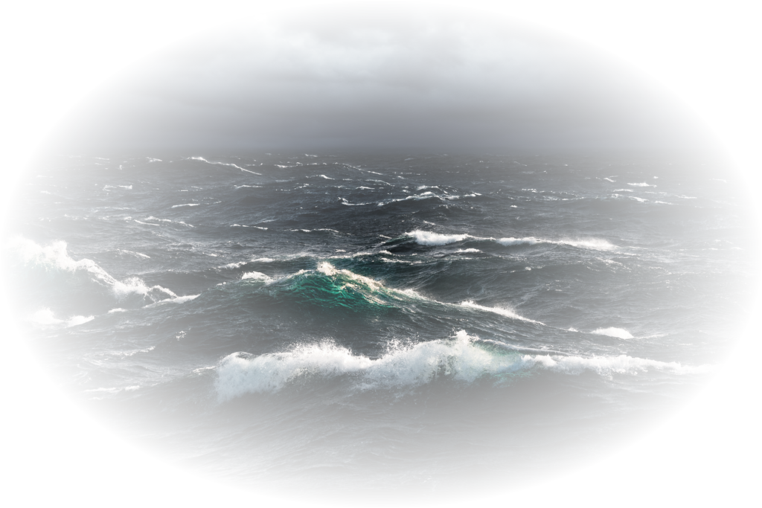
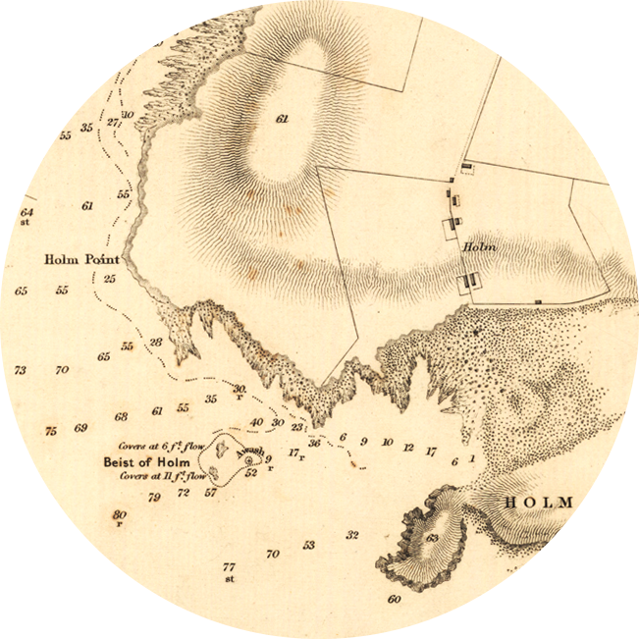
Chaidh cùisean ceàrr aig 1.55m madainn na Bliadhn’ Ùire, 1919 nuair a chaidh HMY Iolaire far a cùrsa air an oidhche ann an droch aimsir agus a bhuail i ann am Biastan Thuilm mu leth-mhìle à cala Steòrnabhaigh.

Slide 29
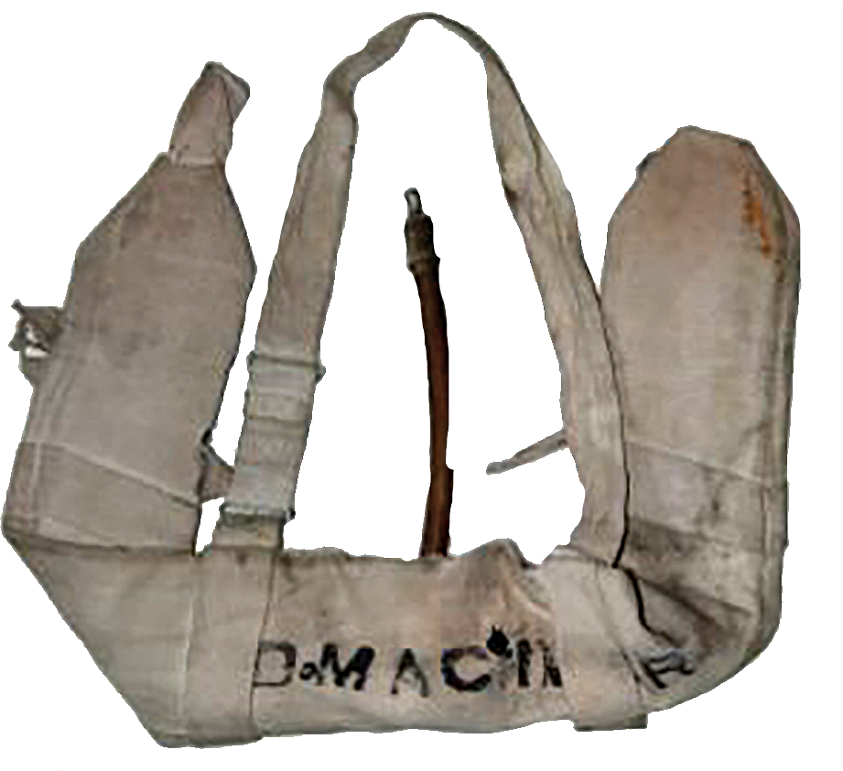

Chaidh a h-uile nì cho fàbharach
Gun tàinig meadhan-oidhch'
Nuair bhuail i air na creagan grànd'
A bha neo-bhàigheil greann
Is fhuair an Iolaire buille bàis
'S a ràin a' tighinn bho com
'S ged bha fearann làmh riutha
Rathad teàrnaidh cha robh ann.’
(An Iolaire, Tormad MacLeòid, Cuidhdinis, Na Hearadh)

Slide 30



Sna lathaichean às dèidh na tubaist, choisich teaghlaichean suas is sìos an cladach feuch am faigheadh iad lorg air cuirp an luchd-gràidh; bha mòran nach deach a lorg a-riamh.
Thug an tubaist-mhara a bu mhiosa ann am Breatainn ri àm sìth buaidh air an eilean gu lèir. Thug call ginealach de dh’fhireannaich fìor dhroch bhuaidh air coimhearsnachdan nan eilean – dh’èirich còrr is 250 pàiste suas gun athair, bha na boireannaich a’ caoidh nan daoine a chaill iad agus bha an fheadhainn a thàinig beò às an tubaist a’ fulang is iad gun chomas bruidhinn air na thachair dhaibh.

Slide 31

Nis crìochnaichidh mi ’n còmhradh seo
Bhon ’s sgòideach cainnt mo bhèil,
Cha bhàrd gus dèanamh òran mi
Ged is còir dhomh dhol na ghleus.
Ach innsidh na tha beò an-diugh
Dhan òigridh thig nan dèidh
Mar dh’èirich dha na seòid ud
A bh’ air bòrd an ‘Iolaire’.
(An Iolaire, Tormad MacLeòid, Cuidhdinis, Na Hearadh)

Slide 32


Slide 33


Slide 34


Slide 35



Buidheachas
Tha na dealbhan air slaighdean 5, 6, 7, 19, 20 (i), 22, 27, 29 (i), 31, 32, 33, 34 agus 35 air an ath-riochdachadh le cead fialaidh bho Acair agus le taing mhòr dhaibhsan a tha air an ainmeachadh san leabhar The Darkest Dawn le Calum Dòmhnallach agus Dòmhnall Iain MacLeòid.
An dealbh air slaighd 1 le PointMedia Earr.
Thàinig dealbhan eile bho dhiofar stòran.

